Slide 1
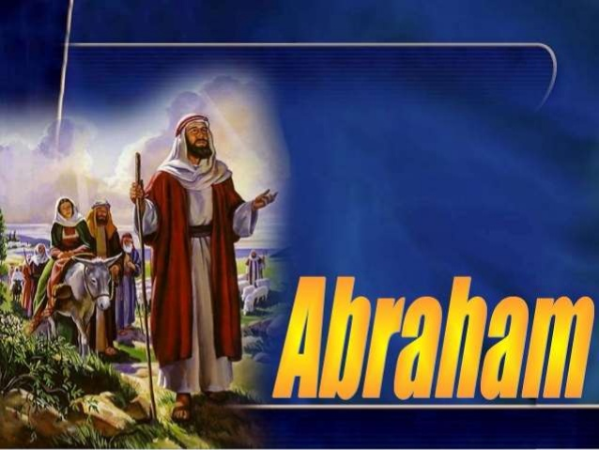
Lección 03
21 de enero 2023
EL CONTRATO DEL DIEZMO
TEXTO CLAVE: Malaquías 3:10
Escuela Sabática – 1° Trimestre de 2023

Slide 2

I. OBJETIVO: ¿Qué aprendizaje debo lograr?
Aprender a ser un discípulo que acepta el plan de salvación y devuelve el diez por ciento de su ganancia.
APRENDIZAJE POR NIVELES:
SABER entender sobre la administración del diezmo.
SENTIR el deseo de ser fiel en la devolución del diezmo.
HACER la decisión de ser un fiel administrador de los bienes que me confía.

Slide 3
EL MÉTODO, O ESTRATEGIA M.: ¿Cómo enseñar?
¿Qué camino seguir con el alumno?
1° MOTIVA: ¿Qué debo SER?
Motivar el logro de una capacidad, un aprendizaje, que puede ser los rasgos del carácter de Cristo Jesús.
2° EXPLORA: ¿Qué debo SABER?
Buscar información, procesarlo, comprender, sintetizar y generalizar, o encontrar principios.
3° APLICA: ¿Qué debo SENTIR?
Sentir el deseo de aplicar los conocimientos descubiertos en la vida.
4° CREA: ¿Qué debo HACER?.
Tomar la decisión de crear oportunidades para vivir lo aprendido y compartirlas.

Slide 4
LA ESTRATEGIA METODOLÓGICA.
¿Qué estrategia nos da Dios para el aprendizaje?
La escuela sabática, cuando es bien dirigida, es uno de los grandes instrumentos de Dios para traer almas al conocimiento de la verdad. No es el mejor plan que solo los maestros hablen. Ellos deberían inducir a los miembros de la clase a decir los que saben. Y entonces el maestro, con pocas palabras y breves observaciones o ilustraciones debería imprimir la lección en sus mentes. (Consejos sobre la Obra de la Escuela Sabática, 128)
.

Slide 5

II. MOTIVAR: ¿Cómo despertar interés para aprender?
Con preguntas motivadoras, presentando necesidades y casos de la vida:
¿Cuáles son las responsabilidades en el contrato del diezmo?
¿Cuál es el propósito del diezmo?
¿Qué significa ser fiel con nuestro diezmo?

Slide 6
III. EXPLORA: 1. ¿Cuáles son las responsabilidades en el contrato del diezmo? Malaquías 3:10
“En el tercer capítulo de Malaquías se encuentra el contrato que Dios ha hecho con el hombre. Aquí el Señor especifica la parte que desempeñará al otorgar sus grandes dones a aquellos que le devuelvan fielmente los diezmos y ofrendas. (Elena. de White, Review and Herald, 17/12/1901)”
En el compromiso de Dios con el ser humano, Dios, promete bendiciones sobreabundantes, si devolvemos los diezmos y las ofrendas, depositando en la tesorería de la iglesia.”
El ser humano acepta el plan de salvación divina, al reconciliarse con Dios, se compromete a devolver el diezmo y la ofrenda.”(GEB 33)

Slide 7
2. ¿Cuál es el propósito del diezmo? Números 18:21, 24
La Escritura dice: “He dado a los levitas todos los diezmos de Israel, por su ministerio, por su servicio en la Tienda de la Reunión… a los levitas les he dado por herencia los diezmos que ofrendarán al Señor.” (Núm. 18:21, 24)
“Todo el diezmo pastoral debe llevarse a la tesorería. El propósito del diezmo pastoral siempre ha sido apoyar exclusivamente el ministerio sacerdotal.” (Mal. 3:8-10)
“Todo el diezmo también debe usarse para sostener a los pastores en la obra de Dios. (GEB 34)
“El diezmo de todo lo que poseemos es del señor.”

Slide 8
3. ¿Qué significa ser fiel con nuestro diezmo? 1 Corintios 4:1, 2
La Escritura dice: “Tengamos los hombres por servidores de Cristo, administradores de los misterios de Dios; para esto se requiere que cada administrador sea fiel.” (1Cor. 4:1, 2)
Ser fiel significa: 1. Devolver el diez por ciento de nuestra ganancia. 2. Llevar a la tesorería, para pagar a los obreros evangélicos. 3. Usar para propósito correcto, para el sostén del ministerio. (GEB 32)
“Si no devuelvo el diez por ciento completo de mi ganancia, en realidad no estoy diezmando. (GEB 32)
“El diezmo pertenece al Señor.”(Ed 138; Lev. 28:30)

Slide 9

IV. APLICA:
¿Qué debo sentir al recibir estos conocimientos?
El deseo de ser fiel administrador de los bienes que me ha confiado.
¿Deseas ser un discípulo fiel en la administración de los bienes que nos confío?
¿Cuál es tu decisión?
V. CREA: ¿Qué haré para compartir esta lección la próxima semana? Crear oportunidades para compartir nuestra experiencia de la fidelidad en los diezmos. Amén

Slide 10
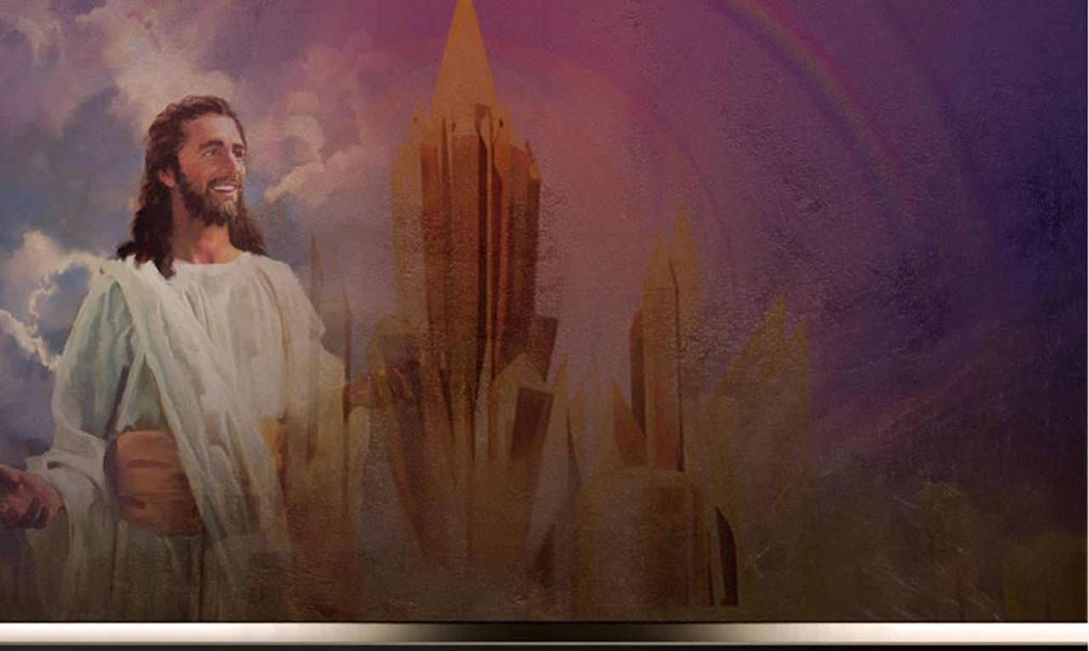

Créditos
DISEÑO ORIGINAL
Lic. Alejandrino Halire Ccahuana
http://decalogo-janohalire.blogspot.com/p/escuela-sabatica.html
Distribución
Recursos Escuela Sabática ©
Para recibir las próximas lecciones inscríbase enviando un mail a:
www.recursos-biblicos.com
Asunto: Lecciones en Powerpoint
RECURSOS ADVENTISTAS
Recursos gratuitos
http://decalogo-janohalire.blogspot.com/
https://www.slideshare.net/ahalirecc
Recursos
Escuela Sabática

